Slide 1





Unit 16
weather
Lesson 3 – Period 1

Slide 2
Unit 16
weather
Lesson 3 – Period 1

Slide 3

in
A
w __ __dy
ni
B
en
C
Notes:
Ms Huyền Phạm - 0936.082.789 – YOUTUBE: MsPham. Facebook: Dạy và học cùng công nghệ.

Slide 4
an
A
s __ __ ny
ai
B
un
C
Notes:
Ms Huyền Phạm - 0936.082.789 – YOUTUBE: MsPham. Facebook: Dạy và học cùng công nghệ.

Slide 5
oa
A
ao
cl __ __ dy
B
ou
C
Notes:
Ms Huyền Phạm - 0936.082.789 – YOUTUBE: MsPham. Facebook: Dạy và học cùng công nghệ.

Slide 6
eo
A
ea
w __ __ ther
B
ee
C
Notes:
Ms Huyền Phạm - 0936.082.789 – YOUTUBE: MsPham. Facebook: Dạy và học cùng công nghệ.

Slide 7

se
A
si
__ __ ty
B
ci
C
Notes:
Ms Huyền Phạm - 0936.082.789 – YOUTUBE: MsPham. Facebook: Dạy và học cùng công nghệ.

Slide 8

1
Listen and repeat.
'sunny
It’s 'sunny today.
'rainy
I don’t like 'rainy weather.

Slide 9




Practice
ˈrainy
/ˈreɪni/
ˈwindy
/ˈwɪndi/
ˈsunny
/ˈsʌni/
ˈcloudy
/ˈklaʊdi/
ˈweather
/ˈweðə(r)/

Slide 10
2
Listen and circle.
It’s __________ in Ho Chi Minh City.
a. windy b. sunny c. rainy
I like ___________ weather.
a. sunny b. cloudy c. windy
1.
2.

Slide 11
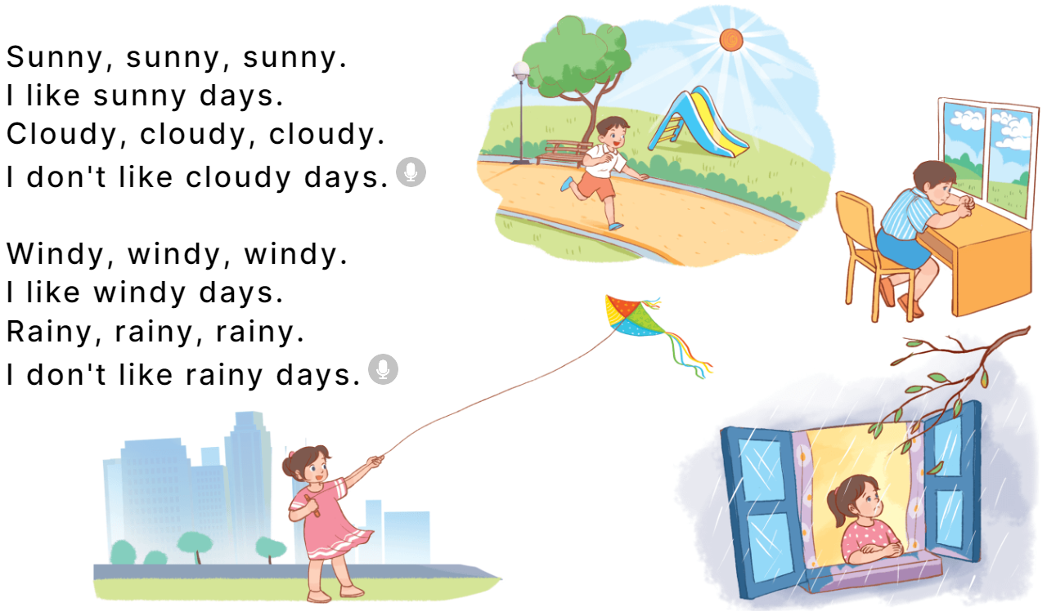
3
Let’s chant.

